Slide 1

Resolviendo problemas de Cripto-aritmética
Javier Corral Lizarraga
188190

Slide 2
Definiciones
Cripto-aritmética
Algoritmo
Heurística
Restricción

Slide 3
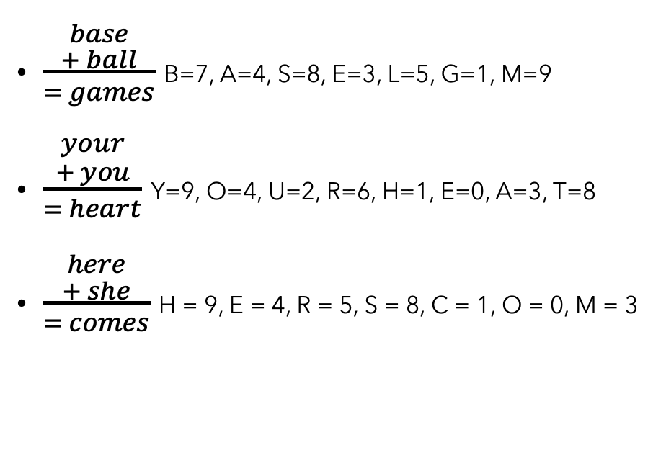
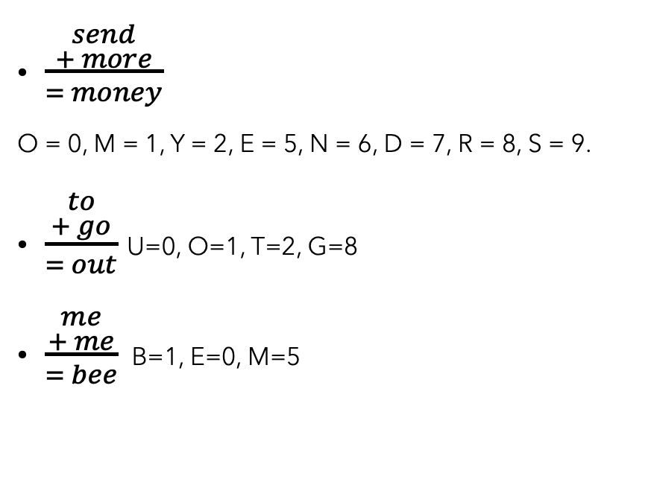
Problemas de Cripto-Aritmetica
$\frac{\begin{aligned}send \\ + more\end{aligned}}{= money}$
O = 0, M = 1, Y = 2, E = 5, N = 6, D = 7, R = 8, S = 9.
$\frac{\begin{aligned}to \\ + go\end{aligned}}{= out}$ U=0, O=1, T=2, G=8
$\frac{\begin{aligned}me \\ + me\end{aligned}}{= bee}$ B=1, E=0, M=5
$\frac{\begin{aligned}base \\ + ball\end{aligned}}{= games}$ B=7, A=4, S=8, E=3, L=5, G=1, M=9
$\frac{\begin{aligned}your \\ + you\end{aligned}}{= heart}$ Y=9, O=4, U=2, R=6, H=1, E=0, A=3, T=8
$\frac{\begin{aligned}here \\ + she\end{aligned}}{= comes}$ H = 9, E = 4, R = 5, S = 8, C = 1, O = 0, M = 3

Slide 4
La Inocencia de la fuerza bruta
Descubriendo las restricciones
Restricciones independientes de las letras
La suma de dos numeros de 4 digitos da un numero (12,698,280 posibilidades)
El resultado es de 5 digitos (6,347,880 posibilidades)
Todos los digitos son distintos entre si (1,683,926 posibilidades)
Ninguno de los digitos puede comenzar en 0 (restriccion inalcanzable porque ya fue satisfecha por la restriccion de resultado necesariamente de tamaño 5 digitos)

Slide 5
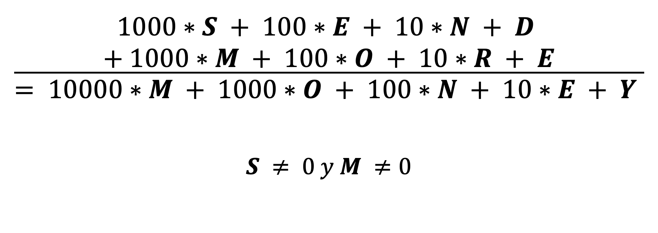
Satisfacción de restricciones
$$\frac{\begin{aligned}1000∗S + 100∗E + 10∗N + D \\ + 1000∗M + 100∗O + 10∗R + E\end{aligned}}{= 10000∗M + 1000∗O + 100∗N + 10∗E + Y }$$
$$S ≠ 0 y M ≠0$$
*Se utiliza en la función cons1

Slide 6
Otro acercamiento a las restricciones (por columnas)
C3 | C2 | C1 | C0
 | S | E | N | D
+ | M | O | R | E
-------------- | -------------- | -------------- | -------------- | --------------
M | O | N | E | Y
*Se utiliza en la función cons2

Slide 7
Busqueda dirigida (heuristicas potenciales)
Backtracking
Propagacion de restricciones
Algoritmos evolutivos
AC-3 algorithm
Recocido simulado

Slide 8
Backtracking
Algoritmo que crea soluciones de forma progresiva probando distintas posibilidades hasta encontrar la solución final
Se suelen hacer con llamadas recursivas a funciones que exploran todos los posibles caminos y cuando llegan a un punto sin salida o se viola alguna restricción regresan a donde pueden seguir explorando
Se utilizan para problemas en los que el espacio de solución es muy grande y no se puede explorar exhaustivamente
Ejemplos: depth-first search, branch-and-bound y alpha-beta pruning

Slide 9
Propagación de restricciones
Técnica utilizada para resolver problemas de satisfacción de restricciones -constraint satisfaction problems (CSPs)- para reducir el espacio de búsqueda explotando las restricciones impuestas por las variables
La idea es propagar la información acerca de las restricciones a las variables vecinas para reducir el numero de potenciales valores que pueden tomar
Ejemplos: AC-3 algorithm y Forward Checking algorithm.

Slide 10
Algoritmos evolutivos
Un tipo de algoritmo de optimización inspirado por el proceso de selección natural y evolución
La idea es simular el proceso evolutivo creando una población de soluciones potenciales y evaluando su rendimiento, luego se aplican mutaciones y crossover para crear nuevas soluciones
La población evoluciona a través de las generaciones y las que tienen mejor rendimiento sobreviven y se propagan para la siguiente generación
Ejemplos: Algoritmos genéticos, estrategias evolutivas y programación genética

Slide 11
Recocido Simulado
Algoritmo inspirado por el proceso del recocido
Funciona dando una solución inicial valida e iterativamente explora el espacio de soluciones perturbando a la solución actual y aceptando nuevas soluciones basándose en un criterio probabilístico que depende de la diferencia entre los valores de la función objetivo dadas por las nuevas y las actuales soluciones
La probabilidad de aceptar una solución peor decrece con el tiempo por un factor de convergencia que simula el enfriamiento del proceso de recocido
Este algoritmo no asegura una convergencia optima
Es especialmente útil cuando el optimo global es difícil de encontrar

Slide 12
Algoritmo AC-3
Algoritmo de propagación de restricciones utilizado para reducir el espacio de búsqueda en los problemas de satisfacción de restricciones
AC-3 viene de "Arc Consistency Algorithm version 3".
El algoritmo comienza por inicializar una cola con todas las restricciones del problema e iterativamente selecciona una restricción de la cola, y remueve los valores inconsistentes del dominio de las variables involucradas en las restricciones
El algoritmo finaliza cuando la cola se vacía o cuando el dominio de las variables se vuelve vacio (lo cual indica que no existe una solución)

Slide 13

Conclusiones

